Slide 2
Tập Hát Cộng Đoàn

Slide 3
Đk: Xin dâng lời tán dương muôn đời.

Slide 4
Tk1: Tôn vinh Chúa là Thiên Chúa tổ tiên chúng con, xin dâng lời tán dương muôn đời. Chúc tụng Ngài, ôi danh thánh Ngài thật hiển vinh, xin dâng lời tán dương muôn đời.

Slide 5
Đk: Xin dâng lời tán dương muôn đời.

Slide 6
Alleluia-alleluia: Xin dâng lời tôn vinh chúc tụng Chúa Cha, Chúa Con và Chúa Thánh Thần, là Thiên Chúa đã có, hiện có và đang tới. Xin tôn vinh chúc tụng muôn đời. Alleluia.

Slide 9
Lạy Chúa Thánh Thần là Ánh sáng Chân lý vẹn toàn, Chúa ban những ân huệ thích hợp cho từng thời đại, và dùng nhiều cách thế kỳ diệu để hướng dẫn Hội Thánh,

Slide 10
này chúng con đang chung lời cầu nguyện cho các Giám mục, và những người tham dự Thượng Hội đồng Giám mục thế giới.

Slide 11
Xin Chúa làm nên cuộc Hiện Xuống mới trong đời sống Hội Thánh, xin tuôn tràn trên các Mục tử ơn khôn ngoan và thông hiểu, gìn giữ các ngài luôn hiệp thông với nhau trong Chúa,

Slide 12
để các ngài cùng nhau tìm hiểu những điều đẹp ý Chúa, và hướng dẫn đoàn Dân Chúa thực thi những điều Chúa truyền dạy.

Slide 13
Các giáo phận Việt Nam chúng con, luôn muốn cùng chung nhịp bước với Hội Thánh hoàn vũ, xin cho chúng con biết đồng cảm với nỗi thao thức của các Mục tử trên toàn thế giới, ngày càng ý thức hơn về tình hiệp thông,

Slide 14
thái độ tham gia và lòng nhiệt thành trong sứ vụ của Hội Thánh, Nhờ lời chuyển cầu của Đức Trinh Nữ Maria, Nữ Vương các Tông đồ và là Mẹ của Hội Thánh,

Slide 15
Chúng con dâng lời khẩn cầu lên Chúa, là đấng hoạt động mọi nơi mọi thời, trong sự hiệp thông với Chúa Cha và Chúa Con, luôn mãi mãi đến muôn đời. Amen.

Slide 17
Ca nhập lễ
Vinh Danh Chúa Ba Ngôi
Đỗ Vy Hạ

Slide 18
Tk1: Trong tâm tình đơn sơ con tiến vào đền thánh Chúa Trời, xin dâng lời chúc tụng Ngài là Ðấng tác sinh muôn loài.

Slide 19
**: Con tâm thành tri ân tình thương Chúa biết bao cao vời. Ngài đã hướng dẫn con vào đời, cho con được gọi Ngài là Cha.

Slide 20
Đk: Vinh danh Chúa Cha uy hùng toàn năng. Vinh danh Chúa Con cứu độ nhân trần. Vinh danh Thánh Linh chính nguồn ủi an. Vinh danh Ba Ngôi đến tận ngàn thu.

Slide 21
Tk2: Trong tâm tình tin yêu con bước vào phục bái kính thờ. Chính Chúa là sức mạnh, là nguồn sống nơi con nương nhờ.

Slide 22
**: Xin dâng trọn đời con tựa em bé nép bên tay mẹ. Tìm giòng sữa mát thơm đậm đà Chúa hãy thương hộ phù chở che.

Slide 23
Đk: Vinh danh Chúa Cha uy hùng toàn năng. Vinh danh Chúa Con cứu độ nhân trần. Vinh danh Thánh Linh chính nguồn ủi an. Vinh danh Ba Ngôi đến tận ngàn thu.

Slide 25
KINH VINH DANH
Ca Lên Đi 2

Slide 26
KINH VINH DANH

Slide 27
Chủ tế: Vinh danh Thiên Chúa trên các tầng trời. Và bình an dưới thế, bình an dưới thế cho người thiện tâm.

Slide 28
Chúng con ca ngợi Chúa. Chúng con chúc tụng Chúa. Chúng con thờ lạy Chúa. Chúng con tôn vinh Chúa. Chúng con cảm tạ Chúa vì vinh quang cao cả Chúa.

Slide 29
Lạy Chúa là Thiên Chúa, là Vua trên trời, là Chúa Cha toàn năng. Lạy Con Một Thiên Chúa, Chúa Giê-su Ki-tô.

Slide 30
Lạy Chúa là Thiên Chúa, là Chiên Thiên Chúa, là Con Đức Chúa Cha. Chúa xoá tội trần gian, xin thương, xin thương, xin thương xót chúng con.

Slide 31
Chúa xoá tội trần gian, Xin nhận lời chúng con cầu khẩn. Chúa ngự bên hữu Đức Chúa Cha, xin thương, xin thương, xin thương xót chúng con.

Slide 32
Vì lạy Chúa Giê-su Ki-tô, chỉ có Chúa là Đấng Thánh, chỉ có Chúa là Chúa, chỉ có Chúa là Đấng Tối Cao, cùng Đức Chúa Thánh Thần trong vinh quang Đức Chúa Cha. A-men. A-men.

Slide 34
KINH VINH DANH

Slide 35
Chủ tế: Vinh danh Thiên Chúa trên các tầng trời. A+B: Và bình an dưới thế cho người thiện tâm.

Slide 36
A: Chúng con ca ngợi Chúa.
B: Chúng con chúc tụng Chúa. A: Chúng con thờ lạy Chúa.
B: Chúng con tôn vinh Chúa.

Slide 37
A: Chúng con cảm tạ Chúa vì vinh quang cao cả Chúa.
B: Lạy Chúa là Thiên Chúa, là Vua trên trời, là Chúa Cha toàn năng.

Slide 38
A: Lạy con một Thiên Chúa, Chúa Giêsu Kitô.
B: Lạy Chúa là Thiên Chúa, là Chiên Thiên Chúa là Con Đức Chúa Cha.

Slide 39
A: Chúa xóa tội trần gian, xin thương xót chúng con.
B: Chúa xóa tội trần gian, xin nhậm lời chúng con cầu khẩn.

Slide 40
A: Chúa ngự bên hữu Đức Chúa Cha, xin thương xót chúng con.
B: Vì lạy Chúa Giêsu Kitô, chỉ có Chúa là Đấng Thánh.

Slide 41
Chỉ có Chúa là Chúa, chỉ có Chúa là đấng tối cao.
A+B: Cùng Đức Chúa Thánh Thần trong vinh quang Đức Chúa Cha.
Amen.

Slide 42
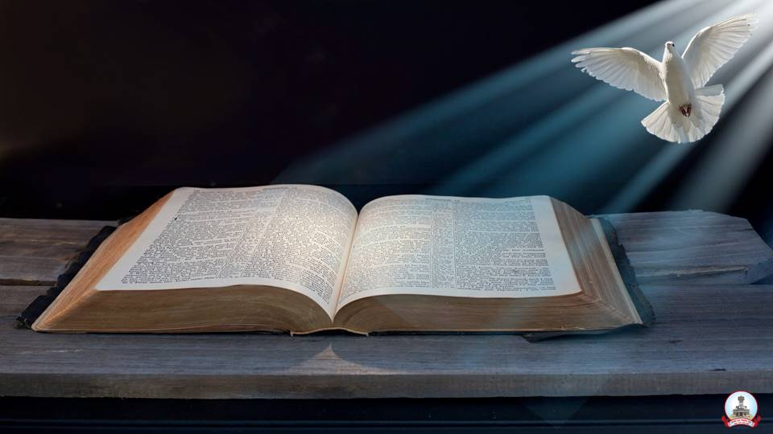
Bài đọc 1
Bài trích sách Xuất Hành
Đức Chúa! Đức Chúa! Thiên Chúa
Nhân hậu và từ bi.

Slide 43
Đáp Ca
Tôn Vình Chúa
Chúa Nhật Lễ Chúa Ba Ngôi
Lm. Kim Long
04 câu

Slide 44
Đk: Xin dâng lời tán dương muôn đời.

Slide 45
Tk1: Tôn vinh Chúa là Thiên Chúa tổ tiên chúng con, xin dâng lời tán dương muôn đời. Chúc tụng Ngài, ôi danh thánh Ngài thật hiển vinh, xin dâng lời tán dương muôn đời.

Slide 46
Đk: Xin dâng lời tán dương muôn đời.

Slide 47
Tk2: Tôn vinh Chúa từ trong thánh điện ngợp ánh quang, xin dâng lời tán dương muôn đời. Chúc tụng Ngàitrên ngai báu cửu trùng vút cao, xin dâng lời tán dương muôn đời.

Slide 48
Đk: Xin dâng lời tán dương muôn đời.

Slide 49
Tk3: Tôn vinh Chúa ngự trên các thần hộ giá đây, xin dâng lời tán dương muôn đời. Chúc tụng Ngài luôn coi thấu lòng vực thẳm sâu, xin dâng lời tán dương muôn đời.

Slide 50
Đk: Xin dâng lời tán dương muôn đời.

Slide 51
Tk4: Tôn vinh Chúa tận trên các vòm trời vút cao, xin dâng lời tán dương muôn đời. Chúc tụng Ngài, muôn muôn giống vật Ngài tác sinh, xin dâng lời tán dương muôn đời.

Slide 52
Đk: Xin dâng lời tán dương muôn đời.

Slide 53
Bài đọc 2
Bài trích thư thứ hai của thánh Phaolô Tông Đồ
Gửi tín hữu Cô-rin-tô
Ân sủng của Chúa Giê-su Ki-tô, tình thương của Chúa Cha, và ơn hiệp thông của Chúa Thánh Thần

Slide 54
Alleluia-alleluia: Xin dâng lời tôn vinh chúc tụng Chúa Cha, Chúa Con và Chúa Thánh Thần, là Thiên Chúa đã có, hiện có và đang tới. Xin tôn vinh chúc tụng muôn đời. Alleluia.

Slide 57
KINH TIN KÍNH

Slide 58
Tôi tin kính một Thiên Chúa là Cha toàn năng, Đấng tạo thành trời đất, muôn vật hữu hình và vô hình.

Slide 59
Tôi tin kính một Chúa Giêsu Kitô, Con Một Thiên Chúa, Sinh bởi Đức Chúa Cha từ trước muôn đời.

Slide 60
Người là Thiên Chúa bởi Thiên Chúa, Ánh Sáng bởi Ánh Sáng, Thiên Chúa thật bởi Thiên Chúa thật,

Slide 61
được sinh ra mà không phải được tạo thành, đồng bản thể với Đức Chúa Cha: nhờ Người mà muôn vật được tạo thành.

Slide 62
Vì loài người chúng ta và để cứu độ chúng ta, Người đã từ trời xuống thế.

Slide 63
Bởi phép Đức Chúa Thánh Thần, Người đã nhập thể trong lòng Trinh Nữ Maria, và đã làm người.

Slide 64
Người chịu đóng đinh vào thập giá vì chúng ta, thời quan Phongxiô Philatô; Người chịu khổ hình và mai táng, ngày thứ ba Người sống lại như lời Thánh Kinh.

Slide 65
Người lên trời, ngự bên hữu Đức Chúa Cha, và Người sẽ lại đến trong vinh quang để phán xét kẻ sống và kẻ chết, Nước Người sẽ không bao giờ cùng.

Slide 66
Tôi tin kính Đức Chúa Thánh Thần là Thiên Chúa và là Đấng ban sự sống, Người bởi Đức Chúa Cha và Đức Chúa Con mà ra,

Slide 67
Người được phụng thờ và tôn vinh cùng với Đức Chúa Cha và Đức Chúa Con: Người đã dùng các tiên tri mà phán dạy.

Slide 68
Tôi tin Hội Thánh duy nhất thánh thiện công giáo và tông truyền.

Slide 69
Tôi tuyên xưng có một Phép Rửa để tha tội. Tôi trông đợi kẻ chết sống lại và sự sống đời sau. Amen.

Slide 71
Ca Dâng Lễ Kính Dâng Ba Ngôi Lm. Tri Văn Vinh

Slide 72
Tk1: Ba Ngôi con kính dâng lên Ngài ngày tươi khi ánh mai rạng soi. Câu kinh con hát ca dâng Ngài, ước nguyện được Chúa yêu suốt đời.

Slide 73
Đk: Xin dâng lòng mến chan hòa, xin dâng hồn xác tâm tư. Vang lên câu hát cung đàn, suốt đời ca chúc Danh Ngài.

Slide 74
Tk2: Ba Ngôi con kính dâng lên Ngài rượu nho và bánh thơm hiệp dâng. Dâng lên Thịt Máu Chúa Chiên Con, gánh tội đền thay lỗi gian trần.

Slide 75
Đk: Xin dâng lòng mến chan hòa, xin dâng hồn xác tâm tư. Vang lên câu hát cung đàn, suốt đời ca chúc Danh Ngài.

Slide 76
Tk3: Ba Ngôi con kính dâng lên Ngài niềm vui cùng với muôn sầu đau. Hy sinh và khó khăn trong đời, kết hiệp cùng hy lễ bàn thờ.

Slide 77
Đk: Xin dâng lòng mến chan hòa, xin dâng hồn xác tâm tư. Vang lên câu hát cung đàn, suốt đời ca chúc Danh Ngài.

Slide 80
Ca Nguyện Hiệp Lễ
MẦU NHIỆM BA NGÔI
Thành Nam

Slide 81
Tk1: Vạn vật hiện hữu là do Chúa Cha tác thành. Chuộc tội nhân thế là Cứu Chúa Ngôi Hai.

Slide 82
***: Thánh Thần tình yêu, nhờ tình Cha nâng đỡ. Hết muôn muôn loài sống nhờ ơn Cha ban.

Slide 83
Đk: Xin cho Danh Thánh Cha rạng ngời, hôm nay và đến muôn đời. Xin cho triều đại Cha mau đến, hiển trị trên ngàn muôn muôn nơi.

Slide 84
Tk2: Ngàn vạn sinh linh được Cha dưỡng nuôi đêm ngày. Tình Người chan chứa nhuần thấm khắp dương gian.

Slide 85
**: Tháng ngày bình yên, nhờ tình Cha nâng đỡ. Hết muôn muôn loài sống nhờ ơn Cha ban.

Slide 86
Đk: Xin cho Danh Thánh Cha rạng ngời, hôm nay và đến muôn đời. Xin cho triều đại Cha mau đến, hiển trị trên ngàn muôn muôn nơi.

Slide 87
Tk3: Hiệp cùng Ngôi Hai là ta sống trong Cha Ngài. Cùng Nguồn Sức Sống là Chính Chúa Ngôi Ba.

Slide 88
***: Chính Ngài ngày đêm gọi mời ta yêu mến, kết liên thân tình với Ngài trong anh em.

Slide 89
Đk: Xin cho Danh Thánh Cha rạng ngời, hôm nay và đến muôn đời. Xin cho triều đại Cha mau đến, hiển trị trên ngàn muôn muôn nơi.

Slide 92
Ca kết lễ
Làm Dấu
Minh Trang

Slide 93
Tk1: Khi con đặt tay lên trán làm dấu Thánh Giá trên đầu. Con tin một Cha nhân ái là Thiên Chúa của con, khi con đặt tay lên ngực tin Ngôi Hai xuống thế làm người, làm dấu trên hai vai tin Thánh Thần nguồn suối tình yêu.

Slide 94
Đk: Ôi dấu Thánh nhiệm mầu, dấu ấn của tình yêu, cao siêu thay nhiệm mầu, mầu nhiệm: Một Chúa Ba Ngôi.

Slide 95
Tk2: Vinh danh một Cha nhân ái là Đấng tạo tác muôn loài, Ngôi Con hạ sinh nhân thế để cứu rỗi trần gian. Ngôi Ba truyền ban sức mạnh cho tâm linh thánh hóa từng ngày. Cùng chúc khen Ba ngôi trước muôn đời và mãi về sau.

Slide 96
Đk: Ôi dấu Thánh nhiệm mầu, dấu ấn của tình yêu, cao siêu thay nhiệm mầu, mầu nhiệm: Một Chúa Ba Ngôi.

